Slide 1


體育學原理
金湘斌
34

Slide 2
體適能（下）
第一部份：體適能的內容
一、健康體適能
二、競技體適能
第二部分：體適能的重要性
一、增加身體活動能力
二、疾病的預防
三、身體的均衡發展
四、體適能是身體重要資本
五、體適能對學生的重要性

Slide 3
體適能的內容
一、健康體適能
所謂健康體適能，常泛指因缺乏運動所形成的疾病，可藉適當運動緩和或改善身健康狀態之身體適應能力而言。
健康體適能的含義為人的心臟、血管、肺臟、血管系統及肌肉組織等都能發揮相當有效的機能。所謂有效的機能乃是能勝任日常工作，有餘力享受休閒娛樂生活又可應付突發緊急狀況的身體適應能力。
構成健康體適能的五大因素分別為：肌肉力量（肌力）、肌肉耐力（肌耐力）、柔軟度、心血管循環耐力及身體組成（身體脂肪百分比）。

Slide 4
一、健康體適能
1.身體質量指數（身體組成）：
身體由水分、蛋白質、脂肪、及礦物質等4主要成分所組成，區分為脂肪、骨頭及除脂肪組織三個要素。
體重過重或肥胖，是文明社會的普遍現象，原因固然很多，主要在於不良的生活習慣，難辭其咎。
身體脂肪過多導致肥胖，從健康的觀點來看，是威脅生命的高危險因子，如心臟病、高血壓、膽囊疾病、糖尿病、氣喘、肺疾病等，因此糖分及脂肪百分比也被列為評估健康體能的重要因素之一。

Slide 5
一、健康體適能
1.身體質量指數（身體組成）：
隨著科技文明的進步和物質生活水準的提升，人類身體活動的機會愈形減少，而營養攝取又逐漸超越身體消耗熱量所需要的，因此，如何保持適當的身體脂肪百分比是很重要的。
要維持理想體重除了需要均衡飲食外更需加強運動，以運動作為體重控制的方法，效果自然比較有把握，因運動在體重控制上的益處包括：

Slide 6
一、健康體適能
1.身體質量指數（身體組成）：
①運動可以多消耗身體的熱量：運動可以使身體消耗比平常休息時還多的熱量。但大多數人只以為運動時才會多消耗熱量，卻忽略了運動完後，還持續一段時間（大約6~8小時），身體一直維持比一般休息時還高的代謝率(metabolic rate)，這段期間身體的熱量消耗會提高。
②運動有抑制食慾的效果：規律的有氧運動(regular aerobic exercise)有減少食慾的效果，有助於避免因飲食過量所帶來的肥胖威脅。

Slide 7
一、健康體適能
1.身體質量指數（身體組成）：
③運動可以增加脂肪的消耗：運動在減重效果上，可以增加脂肪的消耗，而減少非脂肪性組織的流失。在體重控制上，體重減輕(weight loss)與脂肪減少(fat loss)並非完全相同的意義。根據研究結果顯示，純粹飲食節制的方法所造成的體重減輕效果，其中70%是脂肪組織的減少，但另外30%則是由肌肉(lean muscle)的流失所造成的。若改為實施飲食節制和運動兼顧的方法，結果脂肪組織的減少可以達到90%。

Slide 8
一、健康體適能
1.身體質量指數（身體組成）：
④運動與脂肪細胞的關係：運動有助於預防成年前脂肪細胞數(number of fat cells)的擴增，也可以促使成人脂肪細胞體積(fat cell size)的縮小。另外，運動的習慣應該從小養成，先預防早期的脂肪細胞數目的擴增；成人也一樣要有規律運動的做法，可以縮小脂肪細胞的體積，以達到體重控制的目的。

Slide 9
一、健康體適能
2.心肺耐力：
又稱為心肺適能(cardio-respiratory fitness)、心肺耐力(cardio-respiratory capacity)、循環適能(circulatory fitness)或有氧適能(aerobic fitness)等。
心血管循環耐力是健康體能五大要素中最重要的一項，它所代表的是身體整體氧氣供輸系統(oxygen supply system)能力的優劣，其所涉及的範圍包括：肺呼吸、心臟、血管及血液等組織系統的機能，因此，在健康上特別受到重視。
根據研究證實，心血管循環耐力可以藉長時間的耐力運動得到改善。耐力型運動如跑步、快走、游泳、踩腳踏車等。運動生理學家和醫學研究都已一致證實心血管循環耐力是體能評量的最重要指標。其重要性如下：

Slide 10
一、健康體適能
2.心肺耐力：
①增強心肌(heart muscle)：心肺和骨骼肌類似，經由運動的刺激，可以變得較強而有力。所以，心肺適能好的人，心臟的尺寸和收縮力量(size and power)會增大，在健康上有益。具體的表現是，心臟輸血能力增強後，每分鐘的心跳速率(heart rate)會下降。
②有益於血管系統(vascular system)：血管系統負責使由心臟擠送出來的血，沿動脈、微血管至組織，再由組織匯回靜脈，流返心臟的順暢流程。心肺適能好，其中一部分即是要以良好的血管彈性(elastic)及通暢無阻的血管管徑為基礎。

Slide 11
一、健康體適能
2.心肺耐力：
③強化呼吸系統(respiratory system)：心肺適能好者，肺呼吸量較大，肺泡與微血管間進行氣體交換的效率亦較高。
④改善血液成分：心肺適能好者，其血液中的血紅素(hemoglobin)含量較多，利於氧的輸送，也可增加血中高密度脂蛋白與低密度脂蛋白之比值(HDL/LDL ratio)，降低心臟病的罹患率。

Slide 12
一、健康體適能
2.心肺耐力：
⑤有氧能量的供應較為充裕：日常生活中，比較輕微但時間很長的身體活動，需要仰賴有氧能量系統供應能源，而有氧能量系統的運作與心肺適能關係密切。因此心肺適能好者，長時間的身體活動比較不會有疲勞提早出現的情形。
⑥減少心血管循環系統疾病：由於心臟、血管及血液成分會因心血管循環耐力的增強而改善，因此，有助於減緩心血管循環系統機能退化性疾病的威脅。若不幸罹患此類疾病，心血管循環耐力好者，其存活率較高，復健情形也較佳。

Slide 13
一、健康體適能
3.肌力與肌耐力：
肌力(muscular strength)是健康體適能最根本的要素之一，指的是肌肉一次所能發出的最大力量。
肌力訓練的運動可以使肌肉纖維變粗，相對的也增加了他本身所發出的力量。
身體任何大小的動作都是靠著肌肉牽引骨骼而完成的，肌肉本身若無法發出適當的力量，自然有些動作會顯得相當吃力或甚至無法完成，進而使肌肉產生疲勞。很多成人患有下背痛的情形，其中身體肌力不足是最主要的原因。

Slide 14
一、健康體適能
3.肌力與肌耐力：
這一項經常被人誤以為和肌力一樣，其實肌力代表的是某一部分的肌肉或肌群一次能發揮的最大力量；而肌耐力(muscular endurance)則是某一部分肌肉或肌群在從事反覆收縮動作時的一種耐力能力，或是指有關的肌肉維持某一固定用力狀態持久的時間而言。
訓練肌耐力的運動有：仰臥起坐、伏地挺身及屈臂懸垂等，其他日常的工作，如除草、洗衣、修剪樹叢、拖地、擦洗門窗、油漆粉刷牆壁、爬樓梯等，也都需要好的肌耐力才能勝任。

Slide 15
一、健康體適能
3.肌力與肌耐力：
而造成下背痛的原因中有80%與缺乏肌肉運動及柔軟度不好有關。因為腹部肌耐力不好，使得骨盆前傾，導致腰椎過度彎曲，容易壓迫神經而產生下背痛。
肌力與肌耐力皆以身體的肌肉為主體，故合稱為肌肉適能。其重要性有：
①適當的肌力使肌肉變得比較結實而有張力(muscle tone)，避免肌肉萎縮鬆弛。
②適當的肌肉有助維持比較勻稱的身材(physical appearance)，因為肌力的運動可以阻止肌肉流失，故外型較健美。

Slide 16
一、健康體適能
3.肌力與肌耐力：
③肌肉適能好，身體的動作效率較佳。良好的肌力與肌耐力可使肌肉在應付同樣的負荷時比較省力、耐久。
④肌肉適能好，使肌肉、關節等部位有較好的保護，有減緩受傷的防護功效。尤其是運動員，肌肉適能是避免運動傷害的重要因素。
⑤良好的肌肉適能是維持合宜的身體姿勢(posture)的基本條件。

Slide 17
一、健康體適能
3.肌力與肌耐力：
⑥腹部和背部的肌肉適能不佳與下背痛(lower back pain)的形成有密切關係。尤其是腹部肌力與肌耐力不好，骨盆即無法被懸吊在正常的位置而有前傾情形，進一步會迫使下背部的腰椎過度前彎(lordosis)，可能壓迫脊髓神經，造成疼痛。
⑦肌肉適能好有助於提升身體運動能力，不僅是對運動選手很重要，一般人往往都以運動為重要休閒方式，具備基本的身體運動能力，比較能夠享受運動的成就感與樂趣。

Slide 18
一、健康體適能
3.肌力與肌耐力：
表一 主要肌肉及其功能
肌肉名稱 | 主要功能
腹肌、背肌 | 維持姿勢、預防腰酸背痛
大臀肌、中臀肌 | 維持站立、步行、側面方向的安定性
大腿四頭肌 | 下階梯或坡道時，安定膝蓋、預防膝關節疼痛
前脛骨肌 | 預防腳拖曳地面、腳跟著地
下肢三頭肌 | 步幅、步行速度
來源：許義雄 (2017)。現代體育學原理下冊。新北市：揚智文化。

Slide 19
一、健康體適能
4.柔軟性：
柔軟度(flexibility)代表人體的關節可以活動的最大範圍。而其影響因素除了關節本身的結構外，還有肌肉、肌腱、韌帶、軟骨組織等。
柔軟度好表示肢體的運動、彎曲、伸展、扭轉等比較輕鬆自如，同時也可以使肌肉受到較好的保護，避免因用力而受傷；柔軟度不好的關節會使身體的一些活動在範圍上受到限制。
當某些活動迫使一些關節超越可動範圍，自然會發生關節扭傷或肌肉拉傷，因此可藉助伸展操達到增強身體關節的柔軟度之目的。

Slide 20
一、健康體適能
4.柔軟性：
身體關節保持適當的柔軟度，有下列具體的好處：
①避免關節僵硬(joint stiffening)及肌肉縮短(muscle shortening)，如此身體的活動將更靈活，肌肉活動的效率更高。也可減少肌肉緊張所帶來的提早疲勞與疼痛。
②柔軟度好的人，身體動作比較美(graceful movement)，表現的也更年輕(youthful appearance)。
③柔軟度不佳(inflexibility)是造成整形外科問題(orthopedic problem)的原因之一，如下背痛即其一例。為此，專家在治療下背不適的症狀時，常會建議執行改善關節柔軟度的伸展運動(stretching)。

Slide 21
一、健康體適能
4.柔軟性：
④良好的柔軟度有助於減少運動傷害。肌肉的延展性較佳，當然較不易被拉傷。關節活動的範圍較大，在激烈的運動狀況下，比較不會有扭傷的危險。
⑤良好的柔軟度有助於提升運動能力(athletic performance)。如跨欄選手的髖關節柔軟度要好；游泳選手的肩關節和肘關節柔軟度對手的划水和腿的打水效率會有影響；西洋劍選手的腿後側肌(hamstrings)延展性要好，才可能跨大步出擊。針對運動員來講，良好的柔軟度對絕大多數的競賽項目都有幫助。

Slide 22
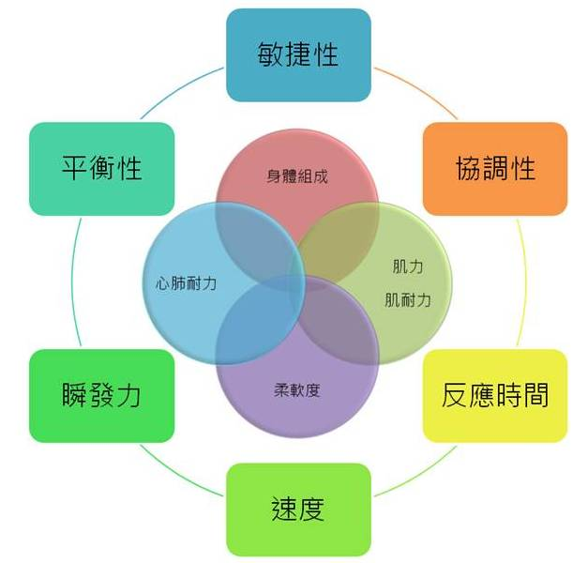
二、競技體適能
競技體適能有稱之為與運動技能有關的體適能 (sikll related fitness) 或與動作表現有關的體適能 (motor-performance fitness) ，係指有助於身體動作成績或技能表現的身體能力。
一般包含敏捷性、平衡性、協調性、瞬發力、速度及反應時間的能力。
圖一：健康體適能（內）與競技體適能（外）
來源：http://boefnps.blogspot.tw/2016/12/blog-post.html

Slide 23
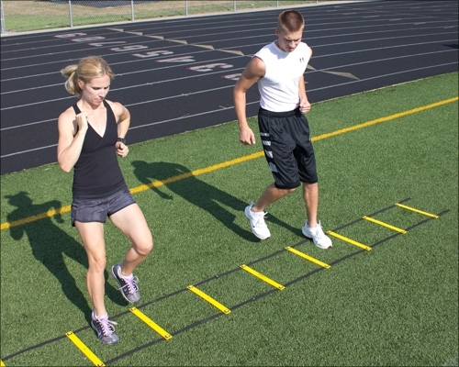
二、競技體適能
1.敏捷性 (agility)
敏捷性係指在不同的身體活動中，能快速且有效改變方向的能力。所有敏捷性的能力，如：足球和橄欖球競賽中，快速閃躲對方，或在羽球或網球活動裡，快速移動身體的全部或部分，以達到克服對方的挑戰或攻擊，完成預期目標的能力，都有賴身體的敏捷性。
圖二：敏捷訓練
來源：http://hanssports.pixnet.net/blog/post/205485040-%E3%80%90%E7%99%BD%E8%89%B2%E7%89%88%E6%A2%AF%E7%B9%A9%E3%80%91

Slide 24
二、競技體適能
2.平衡性 (balance)
一種靜止或移動狀態的維持能力，或者是能從不穩定狀態中快速回到穩定的能力。
平衡能力與感覺系統、中樞神經系統及肌力系統有關，是競技運動中身體的控制能力，如：體操與芭蕾舞中的良好平衡是決定動作表現的重要能力。
與平衡與敏捷性亦有所關連，因為快速與有效的改變方向，有賴平衡能力達成。
尤其，高齡者，日常生活中的站立與走動，都需要有一定的平衡能力，才能輕鬆愉快，順利進行。

Slide 25
二、競技體適能
3.協調性 (coordination)
協調是身體部位與感官的連結，產生平穩的高效率的運動能力。身體的協調性，常表現在動作的時間、韻律和順序的順暢表現。
協調性不好的人，動作表達時，不是笨手笨腳，就是左右不分。如踢球是腳眼協調，棒球打棒是手眼協調。換句話說，較精緻的動作，如傳、接、擊、投等，都需要有協調能力。

Slide 26
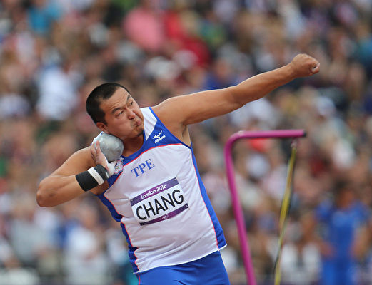
二、競技體適能
4.瞬發力 (power)
瞬發力，又稱爆發力，是力量與速度的乘績，亦即身體在最短時間內完成最大力量的能力。
事實上，可依動作使用肌肉群的收縮速度，肌力和協調性，決定瞬發力的大小。如：鉛球或標槍的投擲，跳遠的起跳，都是典型瞬發力的表現。
圖三：張銘煌進奧運決賽創歷史
來源：http://www.epochtimes.com/b5/12/8/3/n3650831.htm

Slide 27
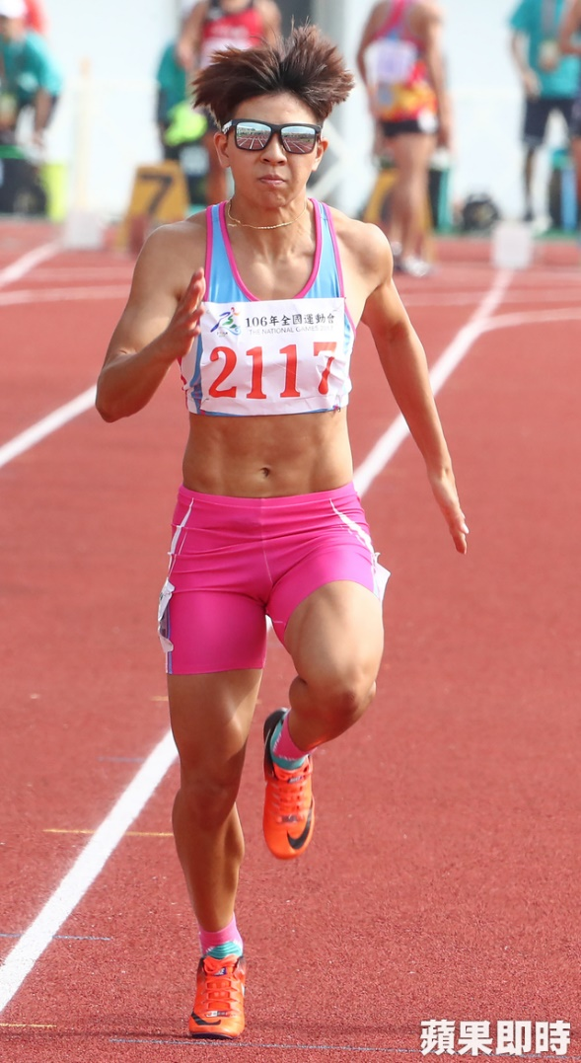
二、競技體適能
5.速度 (speed)
速度是在最短時間內或快速移動身體的能力。速度常受個人的反應時間，和動作時間所左右。
一般而言，反應時間常被認為是天生的能力，而動作時間可經由練習改善。如：各種不同距離的跑步，經由不斷提供練習機會，都會有一定程度的改善。
圖四：106全運會女子百公尺冠軍胡家蓁
來源：https://tw.appledaily.com/new/realtime/20171023/1227526/

Slide 28
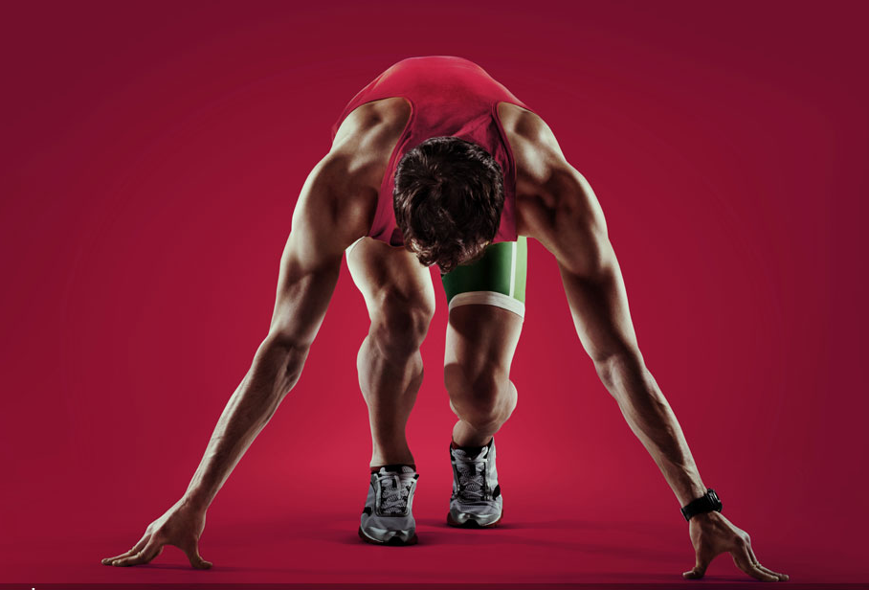
二、競技體適能
6.反應時間 (reaction time)
反應時間，係指快速對刺激的反應與啟動反應的能力。對各類運動而言，反應時間是極為重要的能力。
如田徑短跑得起跑，聽鳴鎗聲音到快速反應出發，需要相當靈敏的反應，才能搶得先機，獲的勝利。
圖五：起跑
來源：http://www.daimg.com/photo/201505/photo_64598.html

Slide 29
體適能的重要性
一、增加身體活動能力：
跑、跳、擲等運動能力，可說是日常生活中身體所具備的基本能力，從簡單動作的表達，或持續動作的完成，到身體穩定姿勢的保持，或敏捷的動作反應，都需要起碼體適能，才能如實體現。
更具體的說，體適能較佳的人，不只是耐得住身體較長時間的操作，更是身體活動效率的完成。進一步而言，體適能在身體活動的功能，除了增加身體活動能力的多寡與有無外，更是提升身體活動能力高低與強弱的具體展現。

Slide 30
體適能的重要性
二、疾病的預防：
有較強的體適能，除對環境變化的適應能力較強外，對疾病的侵犯也有較強的抵抗能力，且萬一罹患疾病，也有較佳的復原能力。
舉例而言，有較佳體適能，不只身體組織器官，運作較好，行動能力也較強，生理機能，如：心、肺循環系統較佳，較少罹患高血壓、糖尿病等生活習慣疾病。另一方面，因有較好的適應能力，抗壓性也較高，不只能妥善抒解精神困擾，更能超越困難。

Slide 31
體適能的重要性
三、身體的均衡發展：
體適能的最大作用，除強調身體的行動及防衛能力外，更重要的是，身體的均衡發展。
體適能不只是追求身體形態上的成長，更不忽略精神上的發展，也只有身體的均衡發展，才能夠說是達到了體適能的理想。
眾所周知，人類最大的欲求，無不在追求生命的安全與長壽，故體適能是生命品質的重要指標。
沒有起碼體適能的高齡者，不只老後的生活品質堪憂，生命品質更值得重視。

Slide 32
體適能的重要性
四、體適能是身體重要資本：
就健康角度說，體適能也可說是健康的具體展現。
1.積極面而言：人人健康，可以增進社會活力，提升正面的力量，形成社會進步的動力。
2.消極面而言：人人健康，可以減少醫療的支出，增加更多的社會福利或經濟建設。
就勞動生產力而言，健康的身體，有較好的體適能，自有較好的體力，發揮工作效率，產出更多的產能。
就競技體適能而言，競賽場合上的卓越表現，所取得的象徵意義，累積的政治、社會及經濟效益，無庸贅言。

Slide 33
體適能的重要性
五、體適能對學生的重要性可歸納為下列幾點：
1.有充足的體力來適應日常工作、生活或讀書。
學生平常讀書、上課的精神專注程度和效率，皆與體適能有關，尤其是有氧(心肺)適能，一般而言，有氧適能較好的人，腦部獲取氧的能力較佳看書的特久性和注意力也會佳。
2.促進健康和發育 體適能較好的人，健康狀況較佳，比較不會生病。
擁有良好體適能，身體運動能力亦會較好。身體活動能力較強或 較多，對學生身心的成長或發展都有正面的幫助。

Slide 34
體適能的重要性
五、體適能對學生的重要性可歸納為下列幾點：
3.有助於各方面的均衡發展
身體、心理、情緒、智力、精神、社交等狀況皆相互影響， 有健康的身體或良好的體適能，對其他各方面的發展皆有 直接或間接的正面影響。目前教育趨勢強調全面的居均衡 發展，對於正在發育的學童，更不能忽略體適能的重要性。
4.提供歡樂活潑的生活方式
教育要讓學童有足夠的時間和機會去學習和體驗互助合作、 公平競爭和團隊精神等寶貴的經驗，從運動和活動中享受 歡樂、活潑、有生機的生活方式，進而提升體適能。

Slide 35

體適能的重要性
五、體適能對學生的重要性可歸納為下列幾點：
5.養成良好的健康生活方式和習慣
學生時期對於飲食、生活作習、注意環境衛生和壓力處理行為習慣，能有良好的認知、經驗和態度，對於將來養成良好的生活方式，有深遠的影響。
圖一：樂跑全馬累積賽
來源：http://www.run99.org/

Slide 36
體適能引發的疑慮？
「體適能」成致勝關鍵
https://www.youtube.com/watch?v=1h0AqRl_TlE
12國教 體適能列比序項目
https://www.youtube.com/watch?v=1AJveCYneF4
體適能為什麼不能成為比序項目？
體適能究竟重不重要？
動動腦，你有什麼看法？

Slide 37
參考資料來源
徐元民 (2006)。體育學導論。臺北市：品度。
許義雄 (2017)。現代體育學原理下冊。新北市：揚智文化。
教育部體育署網站 https://www.sa.gov.tw/wSite/mp?mp=11
張蓓貞 (2011)。健康促進理論與實務。新北市：新京文。
王秀紅 (2010)。健康促進：理論與實務。臺北：華杏。

